Slide 1
Vorstellung des neuen LHC Erum-FSP Büros
Jahresversammlung 2020 der Teilchenphysiker*innen in Deutschland
Dr. Sarah Aretz | Sarah.Aretz@DESY.de | Sarah.Aretz@CERN.ch | 040/8998-5332 | 0175/5036497
Marie-Lena Dieckmann | Marie-Lena.Dieckmann@DESY.de | 040/8998-5331

Slide 2
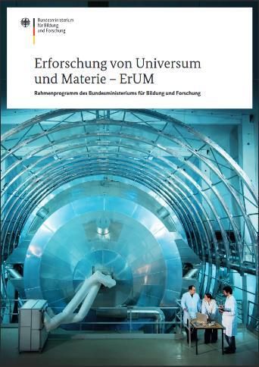
Synergien nutzen für mehr Sichtbarkeit
BMBF Rahmenprogramm ErUM: Förderung von FSPs
momentan 9 FSPs, darunter 4 LHC ErUM-FSPs (ATLAS, ALICE, CMS & LHCb)
thematische Nähe der LHC FSPs erlaubt gemeinsame Maßnahmen
Zusammenschluss erhöht Sichtbarkeit
→ neues LHC ErUM-FSP Büro am DESY in Hamburg

Slide 3
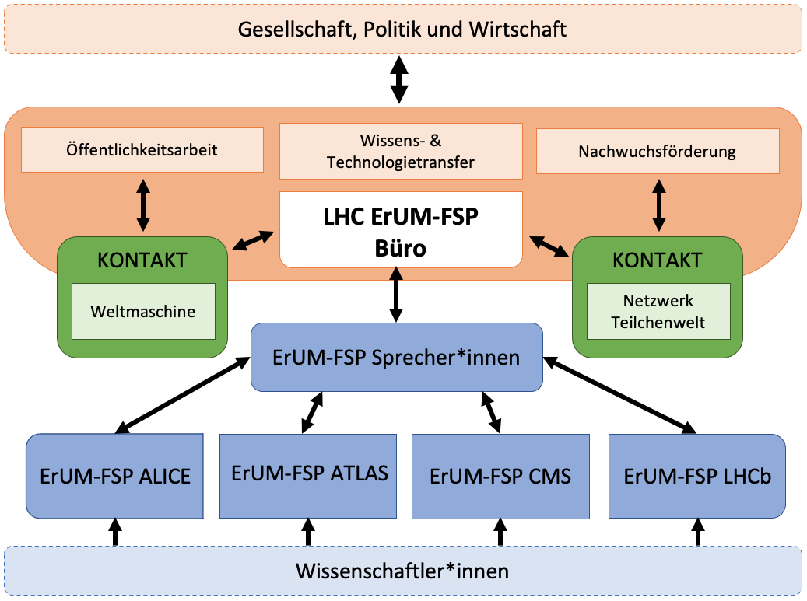
Einbettung in vorhandene Strukturen

Slide 4
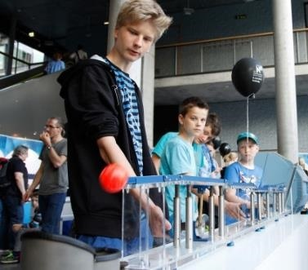
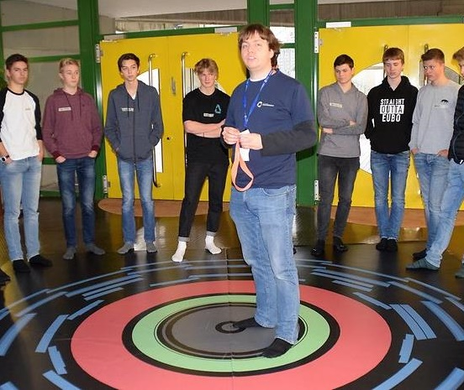
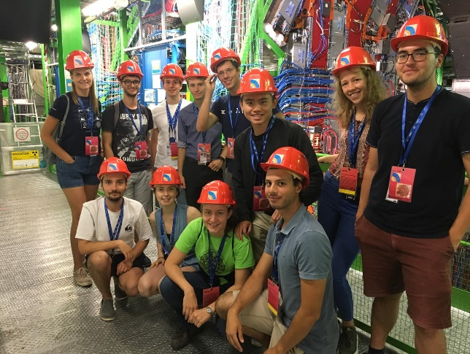
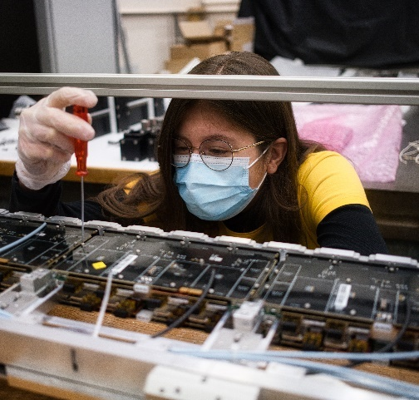
KONTAKT
© Weltmaschine
© Frank Engel-Strebel
© Netzwerk Teilchenwelt
© Moritz Springer
KOmmunikation, Nachwuchsgewinnung und Teilhabe der Allgemeinheit an Erkenntnissen auf dem Gebiet der Kleinsten Teilchen
gefördert als integraler Teil der Forschung im Rahmenprogramm ErUM
Grundsatzpapier des BMBF zur Wissenschaftskommunikation (11/2019) Das BMBF wird die Wissenschaftskommuni-kation als integralen Bestandteil der BMBF­-Förderung ausbauen… Es sollen dadurch Anreize für Forschende und Forschungseinrichtungen geschaffen und die Wissenschaftskommunikation in Deutschland grundlegend in der Wissenschaft verankert werden.
Verbindet und nutzt
Weltmaschine
Portal für Medien und Öffentlichkeit zu HEP
Netzwerk Teilchenwelt
Jugendliche, Studierende, Promovierende und Lehrkräfte
28 Standorte
3 Knotenpunkte (Bonn, Mainz, Münster) zur regionalen Koordination und Einbindung HuK

Slide 5
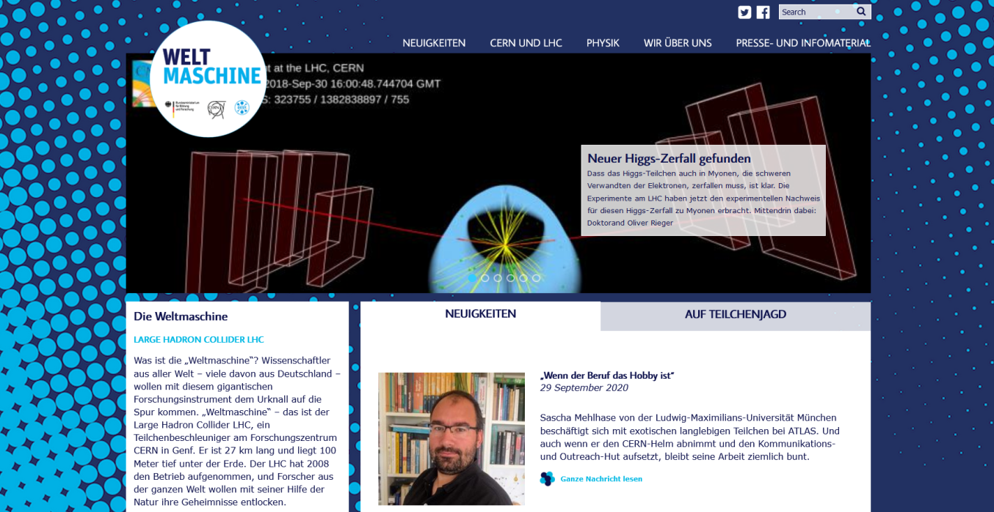
Über Weltmaschine Zentrales Presse- und Öffentlichkeitsportal für deutsche Teilchenphysik
Seit 2008, Sitz bei DESY in Hamburg
Ursprung als mobile Ausstellung über den LHC erst in Berlin, dann als mobile Ausstellung in vielen weiteren Orte in ganz Deutschland
Öffentlichkeitsteil des BMBF geförderten KONTAKT-Projekts
Presse-Kontakt; organisiert u.a. auch Journalistenreisen ans CERN
Web-Newsportal für deutsche Teilchenwissenschaft
Schwerpunkte LHC-Physik, aber auch Belle II und Neutrinoforschung wie z.B. IceCube
Serie über Wissenschaftler*innen „Auf Teilchenjagd“ zeigt Vielfalt der Menschen und der Forschung bei Instituten in Deutschland
News-Vorschläge an lhc-kommunikation@desy.de

Slide 6
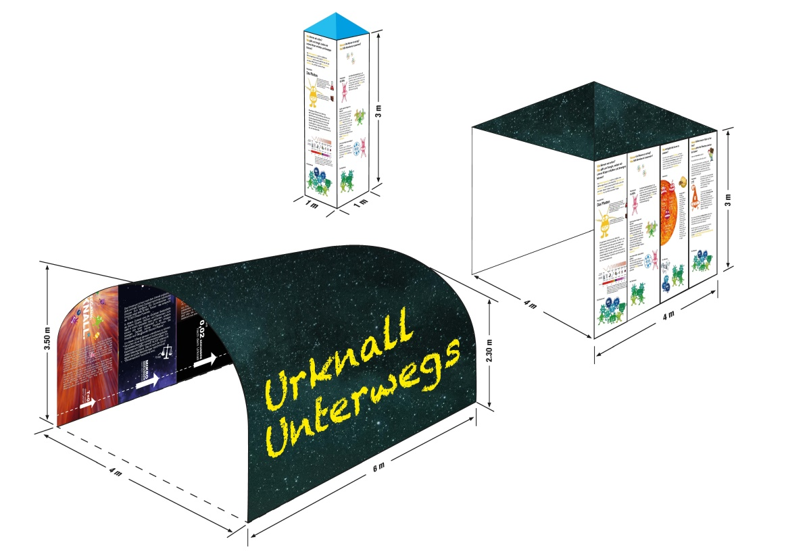
Weltmaschine in 2020 Inhaltliche Gestaltung und Bau des mobilen Moduls
Mobiles Modul „Urknall Unterwegs“
einer der Schwerpunkte der Outreach-Aktivitäten des KONTAKT-Projekts
Publikum: Menschen, die (noch) nicht an Wissenschaft interessiert sind
Orte: wo man diese Leute findet, also öffentliche Plätze wie z.B. Einkaufszentren, Festivals, natürlich unter COVID-Hygienemaßnahmen
jetzt in der Bauphase, soll in 2021 anlaufen
Inhalt: Drei Abschnitte
Eingangsstufe: Torbogen „Spaziergang durch das Universum bis zum Urknall“ soll Menschen anlocken
Erfahrungsstufe: Spiele und Nebelkammer machen neugierig
Synthesestufe: fundamentale Wechselwirkungen und Teilchenphysik in der Gesellschaft – „warum betrifft mich das und was habe ich davon?“

Slide 7
Von uns für euch: Medientraining! Virtuelles Training für Nachwuchswissenschaftler*innen im Januar
Was ihr dabei lernt
Storytelling und Kernbotschaft
Klare Sprache, verständliches Formulieren
Wirkung vor der Kamera
1x1 des selbstgedrehten Videos mit Smartphones
How to Zoom – Tipps für Videokonferenzen
KONTAKT-Service für die Community: Medientrainings
→ Zielgruppe Nachwuchswissenschaftler*innen (Doktorand*innen, Postdocs etc.)
komplett virtuell
keine Kosten für euch / eure Institute
anmelden unter lhc-kommunikation@desy.de
Nach dem erfolgreichen Medientraining letztes Jahr bietet Weltmaschine im Rahmen von KONTAKT im Januar ein weiteres Medientraining an.

Slide 8
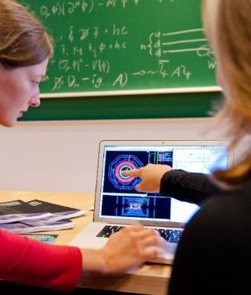
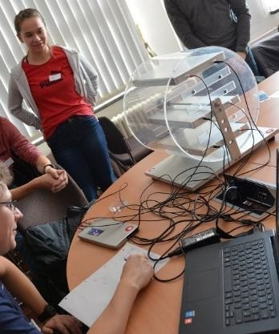
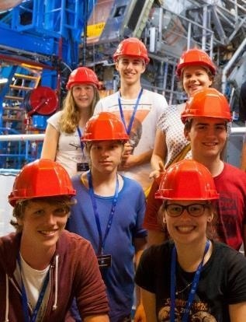
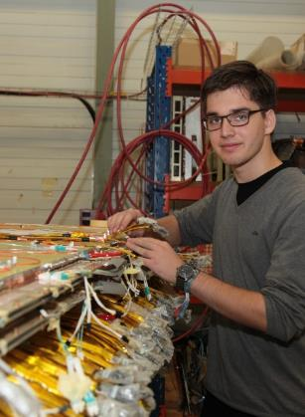
Stufenprogramm für Jugendliche
© Juliana Socher
© Netzwerk Teilchenwelt
© Netzwerk Teilchenwelt
© Michael Hoch
Masterclasses in Schulen, Museen
Eigenes Engagement, Detektor-Projekte
4-tägige CERN Workshops
Forschungs-
projekte

Slide 9
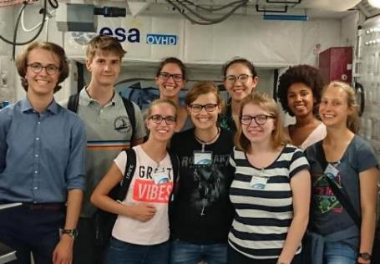
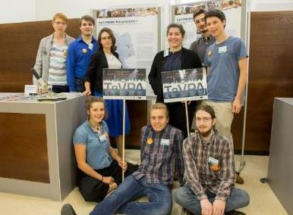
Fellow-Programm: Nachwuchsförderung
SCHOOL
RESEARCH GROUPS
200 Fellows, 50% weiblich (seit 2017)
vor allem Alumni der CERN-Workshops
studieren oftmals Physik oder MINT (Diagramm)
lokale Angebote: Praktikum, Exkursion, Seminar, Stammtisch, Outreach Veranstaltungen etc.
zentrale Angebote: Fellow-/Bachelor Schule (pwd „intro“), Teilnahme Kollaborationstreffen etc.
frühzeitige Vernetzung zwischen hochmotivierten + vorgebildeten Studierenden und Forschungsgruppen
Nachwuchs für Forschungsaufgaben und Outreach

Slide 10
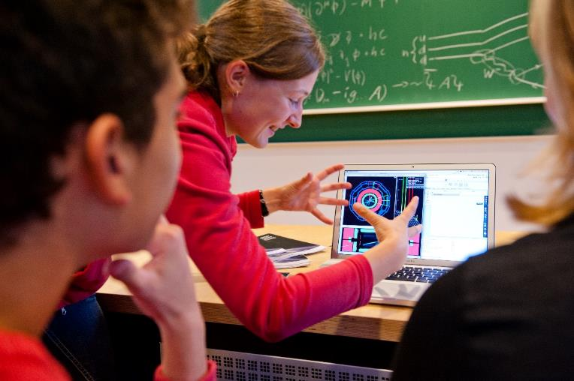
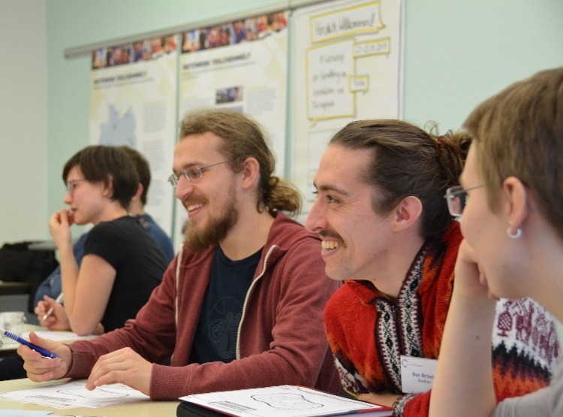
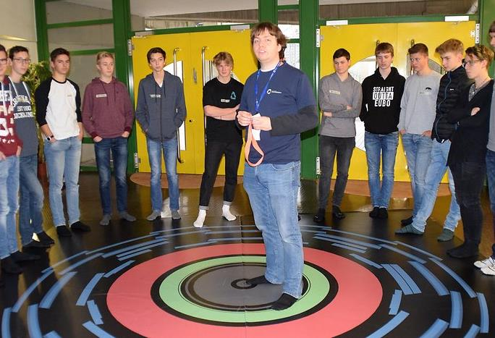
© Juliana Socher
© Netzwerk Teilchenwelt
© Frank Engel-Strebel
150 PhD und Master Studierende sind aktiv
Durchführung von Masterclasses, Betreuung von Schülerforschungsarbeiten
wichtige Funktion auch als Rollenvorbilder für Jugendliche
Honorare und Fahrtkosten aus Projektmitteln
spezielle Fortbildungsangebote: Kommunikations- Vortragstrainings, Vermittler-Workshop (WissKomm, Didaktik, Präsentationstechnik)
Win-win-Situation:
Soft Skills erwerben, für persönliche und berufliche Entwicklung
Interesse an der eigenen Forschung erleben
Betreuung einüben, mit Jugendlichen und Fellows

Slide 11
Öffentlichkeitsarbeit
Förderung der Sichtbarkeit der LHC ErUM-FSPs in Gesellschaft, Politik und Wissenschaft
Entwicklung eines Corporate Designs
neuer Webauftritt für die 4 LHC ErUM-FSPs
geplante Übersicht der einzelnen FSPs
die meisten Aspekte in Kollaboration (News, Wissens-/Technologietransfer, Nachwuchsförderung, Jobbörse…)

Slide 12
Öffentlichkeitsarbeit
Förderung der Sichtbarkeit der LHC ErUM-FSPs in Gesellschaft, Politik und Wissenschaft
Entwicklung eines Corporate Designs
neuer Webauftritt für die 4 LHC ErUM-FSPs
regelmäßige Neuigkeiten angepasst an die entsprechenden Zielgruppen
Aufbau eines Netzwerks aller beteiligten Institute

Slide 13
Öffentlichkeitsarbeit
Förderung der Sichtbarkeit der LHC ErUM-FSPs in Gesellschaft, Politik und Wissenschaft
Entwicklung eines Corporate Designs
neuer Webauftritt für die 4 LHC ErUM-FSPs
regelmäßige Neuigkeiten angepasst an die entsprechenden Zielgruppen
→ enge Zusammenarbeit mit Weltmaschine
Imagebroschüre
öffentliche Vorträge, Podiumsdiskussionen etc.
Podcasts, Dokus…

Slide 14
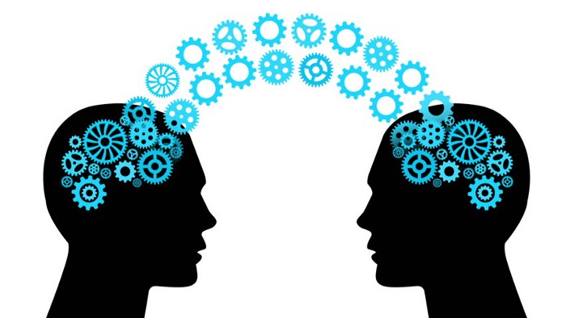
Wissens-/Technologietransfer
Ziele: Stärkere Vernetzung zwischen LHC-Wissenschaftler*innen und der Wirtschaft
Verbesserung des direkten Technologietransfers durch vertiefte Zusammenarbeit mit industriellen Partnern
Ausbau des indirekten Wissenstransfers durch gezielte Vermittlung exzellenten wissenschaftlichen Nachwuchses an die Wirtschaft

Slide 15
Wissens-/Technologietransfer
Maßnahmen:
Regelmäßige Teilnahme an Industriemessen (Ausstellung von Hardware-Komponenten, Bewerbung der Qualität des wissenschaftlichen Nachwuchses)
Aufbau einer zentralen Sammelstelle für Anfragen und Job-Angebote aus der Industrie
Mini Industrie-/Jobmesse z.B. im Anschluss an größere FSP-Meetings

Slide 16
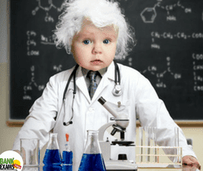
Nachwuchsförderung
Ziele:
Sicherung des Nachwuchses in Teilchenphysik und allgemein in MINT-Fächern
Förderung von Diversität und Gleichstellung der Geschlechter
Weiterqualifizierung der Doktorand*innen und Nachwuchswissenschaftler*innen

Slide 17
Nachwuchsförderung
Maßnahmen:
Anwerbung von KONTAKT-Vermittler*innen
Unterstützung bei
der Betreuung von Schülerforschungsarbeiten
Praktika für KONTAKT-Fellows
Bewerbung von Bachelor- und Fellow-Schulen
Vermittler-Workshops für Doktorand*innen (und Postdocs)
→ enge Zusammenarbeit mit Netzwerk Teilchenwelt (NTW)
Coachings für Postdocs und Doktorand*innen in Schlüsselkom-petenzen (z.B. Medien-Training, Personalführung, Management, Work-Life Balance, Start-up und Existenzgründer-Training)

Slide 18
Einbettung in vorhandene Strukturen

Slide 19
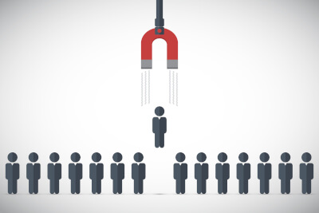
Personal des LHC ErUM-FSP Büros
Zwei Personen mit unterschiedlichen Hintergründen:
Büroleitung mit wissenschaftlichem Hintergrund und einem guten Netzwerk in der Community (Sarah Aretz)
Medienexpertin mit langjähriger Erfahrung in Medienarbeit und Wissenschaftskommunikation (Marie-Lena Dieckmann)

Slide 20
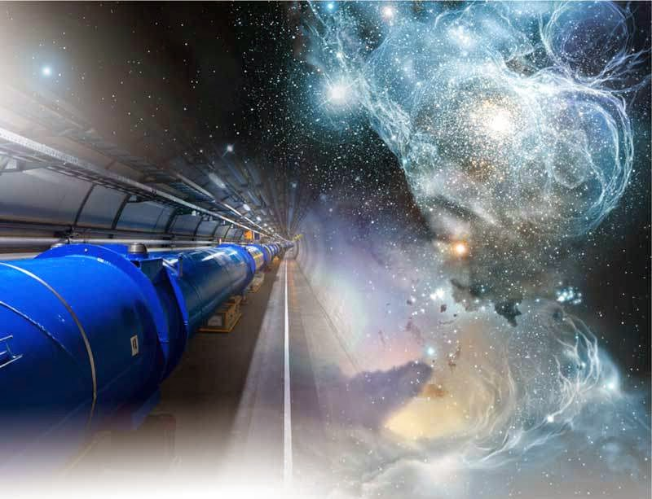
Vielen Dank für ihre Aufmerksamkeit!
Wissenschaft
Wissens-/ Technologietransfer
Nachwuchsförderung
Öffentlichkeitsarbeit

Slide 21
Zusatzmaterial

Slide 22
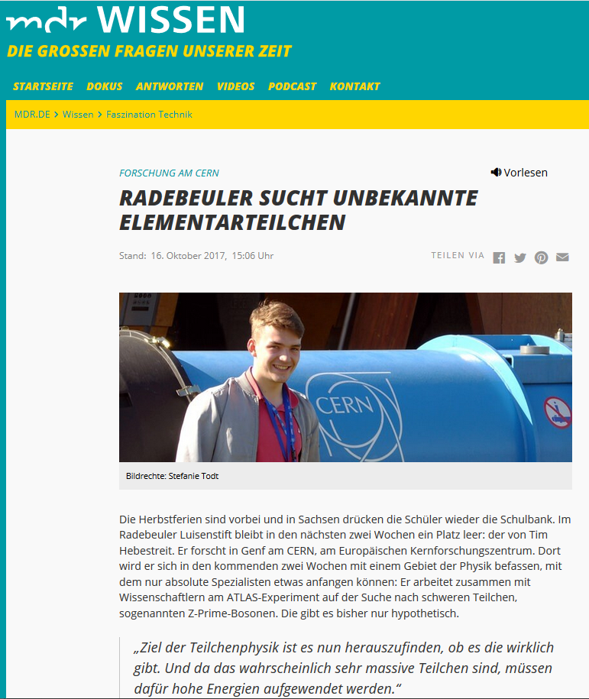
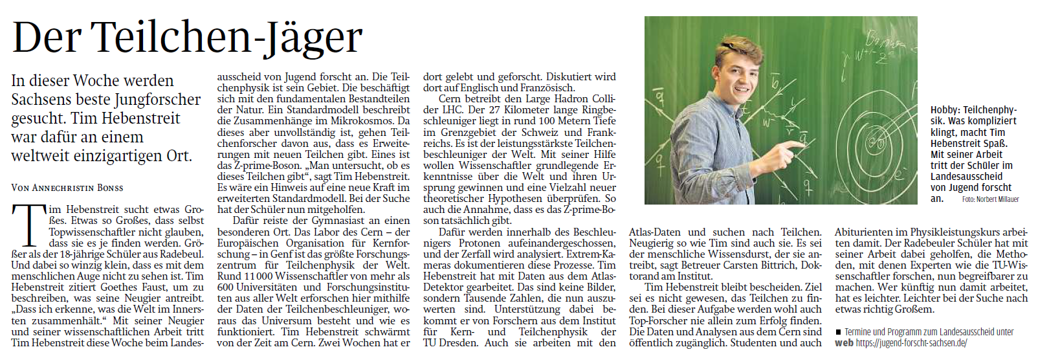
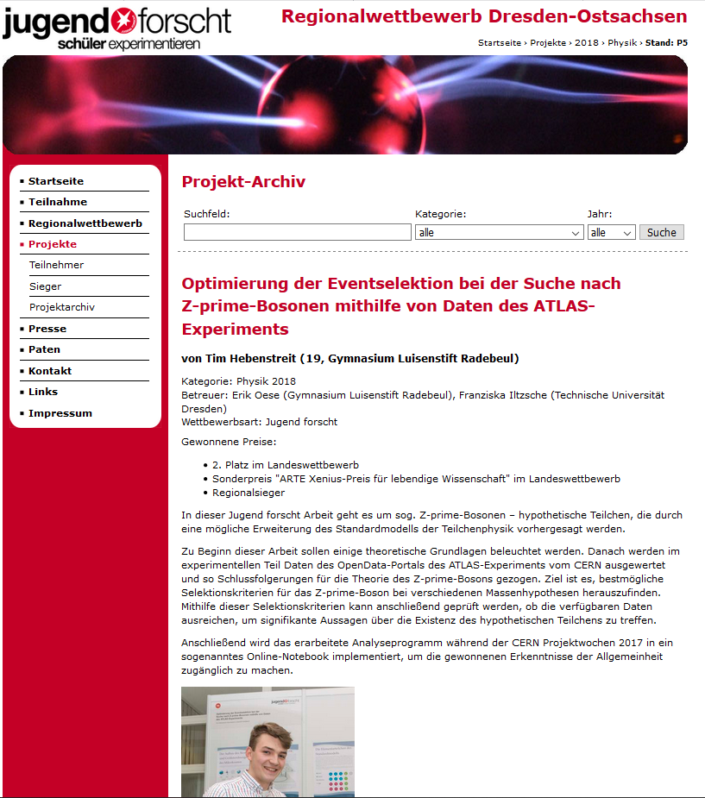
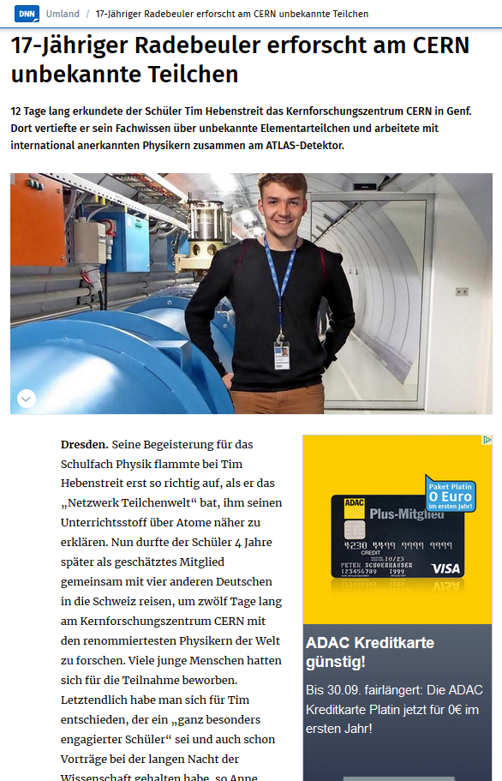
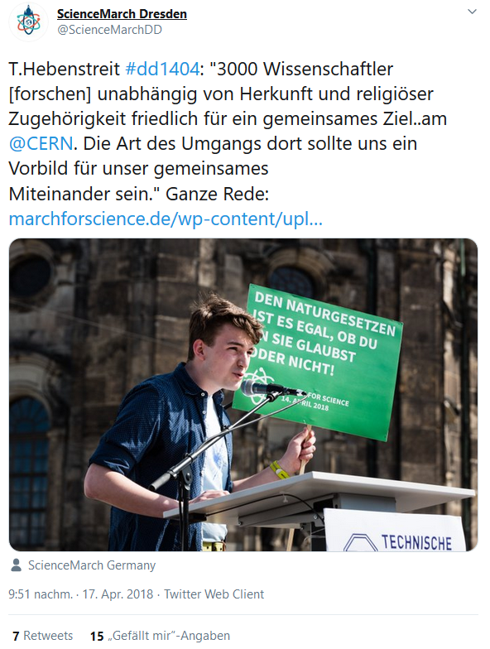
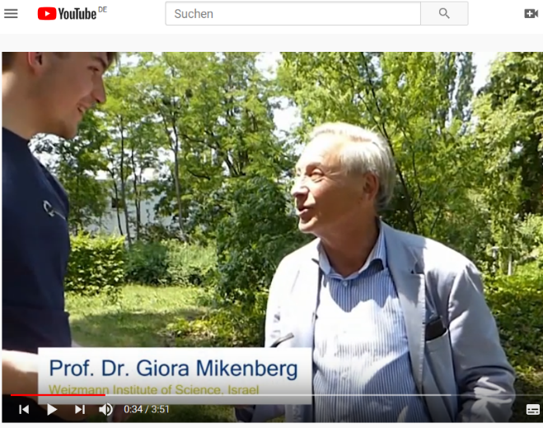
Einer von 200: Tim Hebenstreit
studiert Physik in Jena
gefördert durch die Heinrich-Böll-Stiftung
Laser-Wakefield Beschleunigung von Elektronen

